Slide 1
网站的搜索引擎优化（SEO）

Slide 2
教学目标
认识SEO
SEO的作用
SEO意义

Slide 3
认识SEO
SEO（Search Engine Optimization），汉译为搜索引擎优化，为近年来较为流行的网络营销方式，主要目的是增加特定关键字的曝光率以增加网站的能见度，进而增加销售的机会。分为站外SEO和站内SEO两种.SEO的主要工作是通过了解各类搜索引擎如何抓取互联网页面、如何进行索引以及如何确定其对某一特定关键词的搜索结果排名等技术，来对网页进行相关的优化，使其提高搜索引擎排名，从而提高网站访问量，最终提升网站的销售能力或宣传能力的技术

Slide 4
SEO的作用
SEO的主要工作是通过了解各类搜索引擎如何抓取互联网页面、如何进行索引以及如何确定其对某一特定关键词的搜索结果排名等技术，来对网页进行相关的优化，使其提高搜索引擎排名，从而提高网站访问量，最终提升网站的销售能力或宣传能力的技术。

Slide 5
SEO的作用
排
名
提
升
SEO是一种让网站在百度，谷歌，雅虎等搜索引擎获得较好自然排名从而赢得更多潜在目标客户的一种网络营销方式

Slide 6
SEO意义
SEO是通过采用易于搜索引擎索引的合理手段，使网站对用户和搜索引擎更友好（Search Engine Friendly），从而更容易被搜索引擎收录及优先排序。搜索引擎优化是一种搜索引擎营销指导思想，而不仅仅是对百度和google等的排名。搜索引擎优化工作贯穿网站策划、建设、维护全过程的每个细节，值得网站设计、开发和推广的每个参与人员了解其职责对于SEO效果的意义。

Slide 7
搜索引擎优化概念
搜索引擎优化（search engine optimization, 简称seo），与搜索引擎定位（Search Engine Positioning)和搜索引擎排名(Search Engine Ranking)是同一种工作，指通过了解各类搜索引擎如何抓取网页，如何进行索引以及如何确定其对某一特定关键词的搜索结果排名等技术，让网站设计和网站制作的基本要素适合搜索引擎的检索原则（即搜索引擎友好），从而获得搜索引擎收录并在检索结果中排名靠前,从而提高网站访问量，最终提升网站的销售能力或宣传能力的技术。搜索引擎优化SEO是搜索引擎营销的常见形式之一。

Slide 8
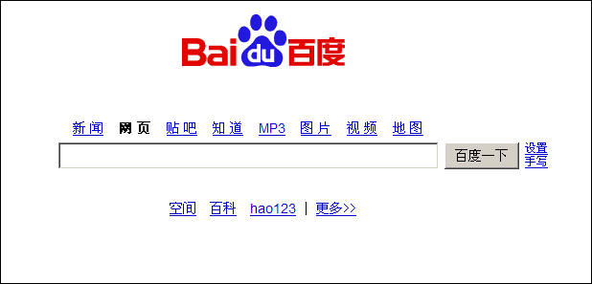
著名搜索引擎功能介绍 http://www.baidu.com/

Slide 9
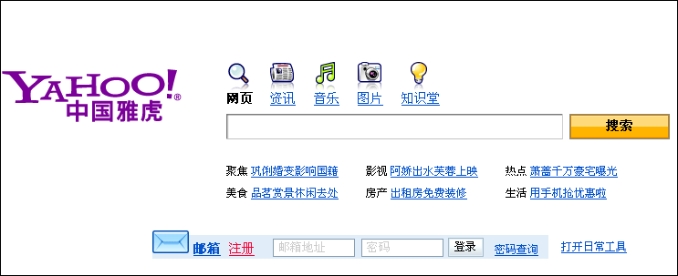
http://www.yisou.com/

Slide 10
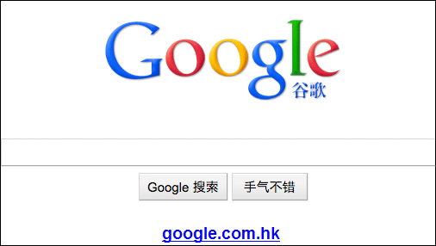
http://www.google.com/intl/zh-CN/

Slide 11
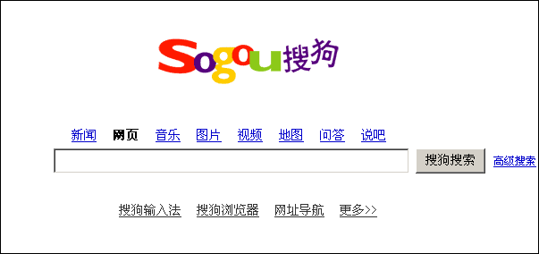
http://www.sogou.com/

Slide 12
搜索引擎分类
（1）全文搜索引擎
（2）目录索引

Slide 13
全文搜索引擎
全文检索是指计算机索引程序通过扫描文章中的每一个词，对每一个词建立一个索引，指明该词在文章中出现的次数和位置，当用户查询时，检索程序就根据事先建立的索引进行查找，并将查找的结果反馈给用户的检索方式。这个过程类似于通过字典中的检索字表查字的过程。

Slide 14
目录索引
目录索引，顾名思义就是将网站分门别类地存放在相应的目录中，因此用户在查询信息时，可选择关键词搜索，也可按分类目录逐层查找。如以关键词搜索，返回的结果跟搜索引擎一样，也是根据信息关联程度排列网站，只不过其中人为因素要多一些。如果按分层目录查找，某一目录中网站的排名则是由标题字母的先后顺序决定（也有例外）。

Slide 15
1.SEO服务
整站优化服务
核 心
整站平衡发展
SEO服务
关键词排名服务
目标关键词

Slide 16
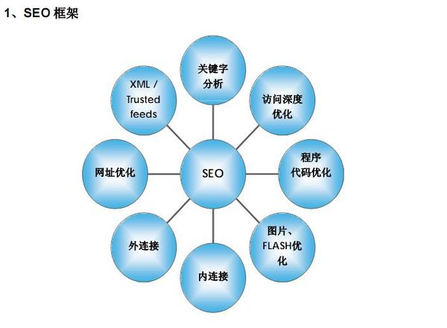
SEO框架

Slide 17
域名选择
尽量选择包括关键词的域名，其次查看这个域名之前是否有注册过。如果之前有高质量的站点和它做反向链接，那你就受益了；但是也有可能做反向链接的都是一些质量不好的站点，那你可能会被搜索引擎不友好一段时间了

Slide 18

谢谢

